Slide 1
Société et culture françaises
Chimie Shanghai

Slide 2
Chapitre 2 : La vie politique en France

Slide 3
Quiz sur les symboles de la République

Slide 4
https://www.vie-publique.fr https://www.service-public.fr
La Ve République (depuis 1958)
La contitution de 1958
La séparation des trois pouvoirs

Slide 5
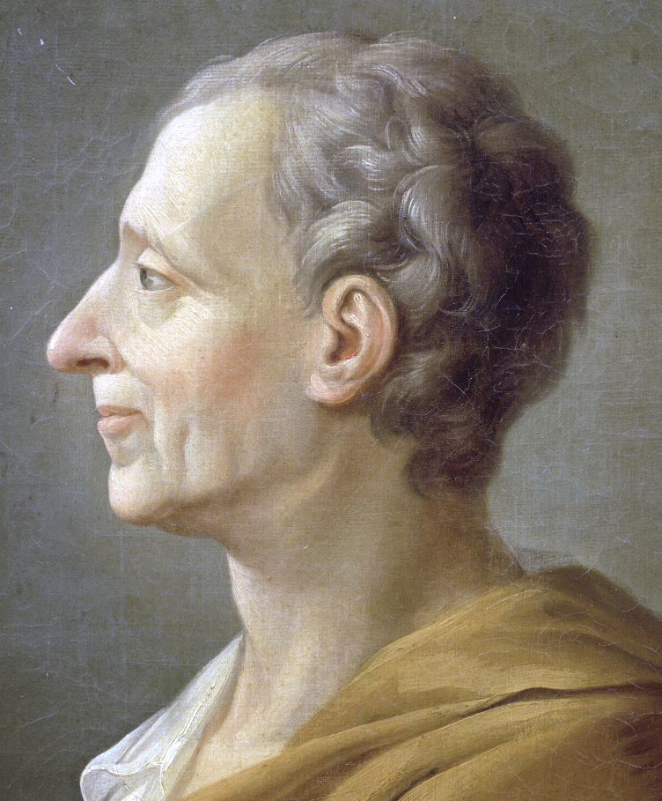
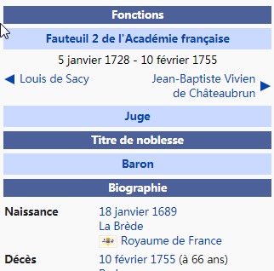
Montesquieu

Slide 6

1748

Slide 7
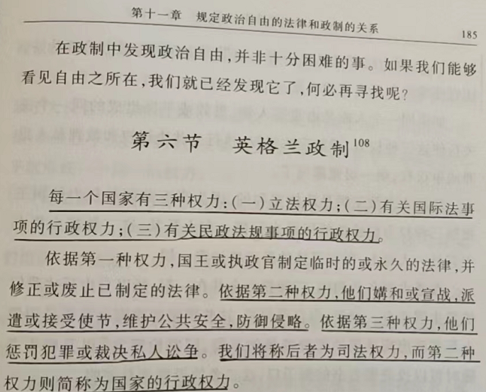
商务印书馆

Slide 8
Les trois pouvoirs
Le pouvoir législatif
Le Parlement
Le président et le gouvernement Les tribunaux
Le pouvoir exécutif
Le pouvoir judiciaire

Slide 9
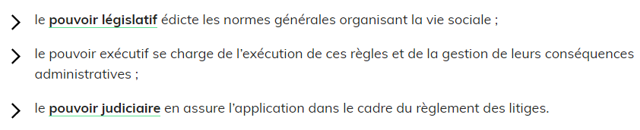

Slide 10
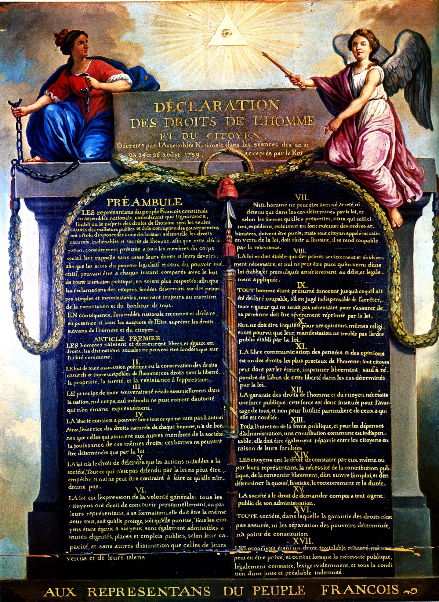
1789 Article XVI

Slide 11
Le régime présidentiel: les Etats-Unis (président élu directement et non responsable devant le Parlement)
Le régime parlementaire: la plupart des pays européens (président élu indirectement, gouvenement responsable devant le Parlement)
Le régime présidentiel-parlementaire/le régime semi-présidentiel: la France (président élu directement, gouvernement responsable devant le Parlement)

Slide 12
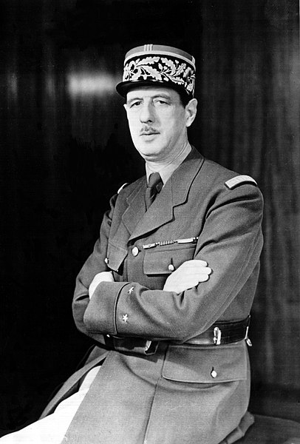

Slide 13
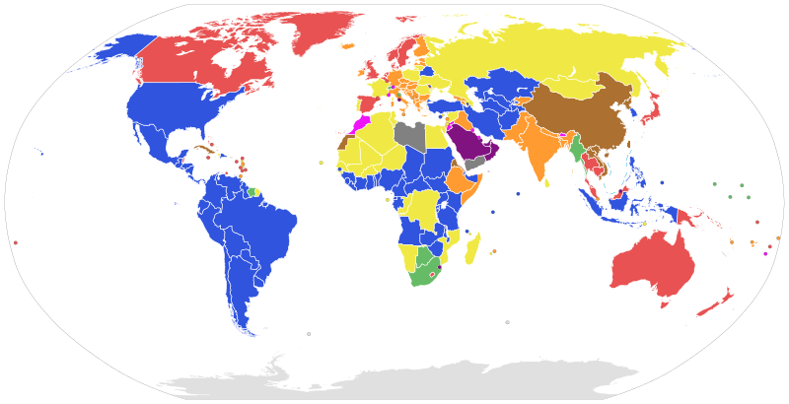
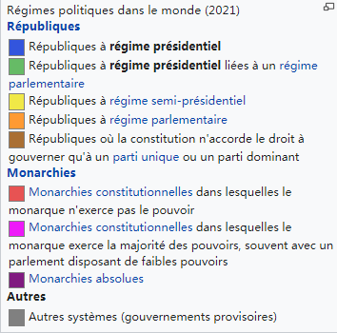

Slide 14

Marianne

Slide 15
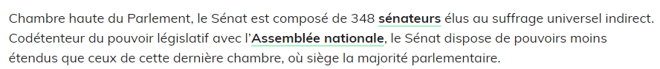
Le Parlement
L’Assemblée nationale
Le Sénat

Slide 16
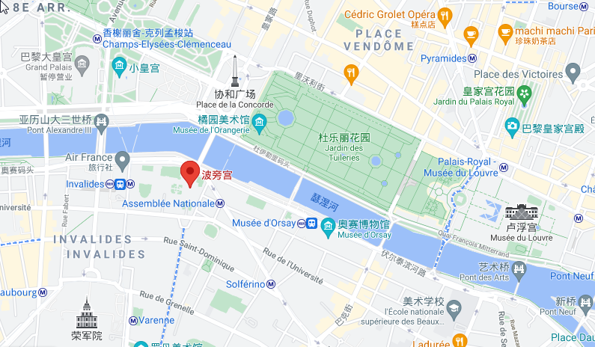
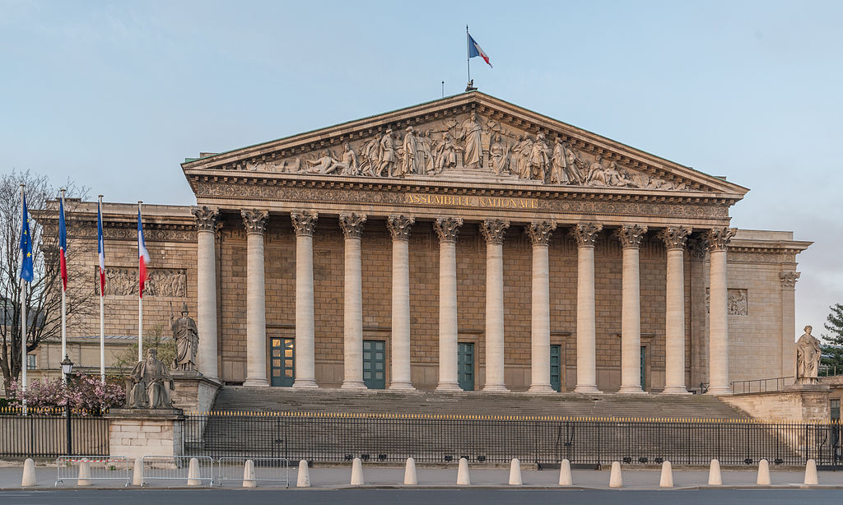
L’Assemblée nationale Palais Bourbon

Slide 17
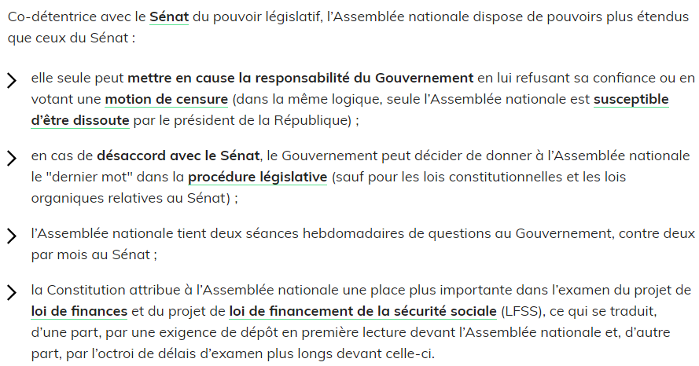

Slide 18
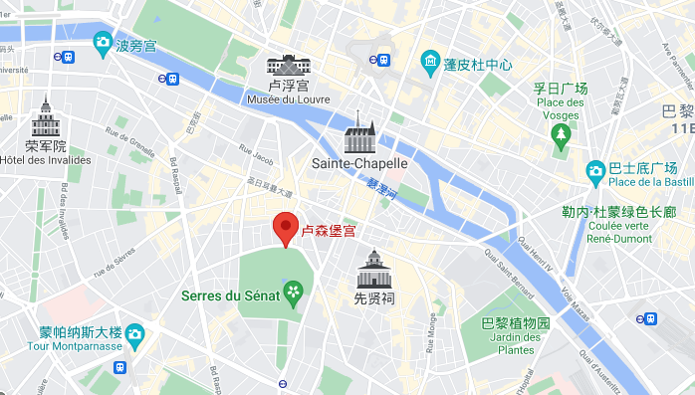
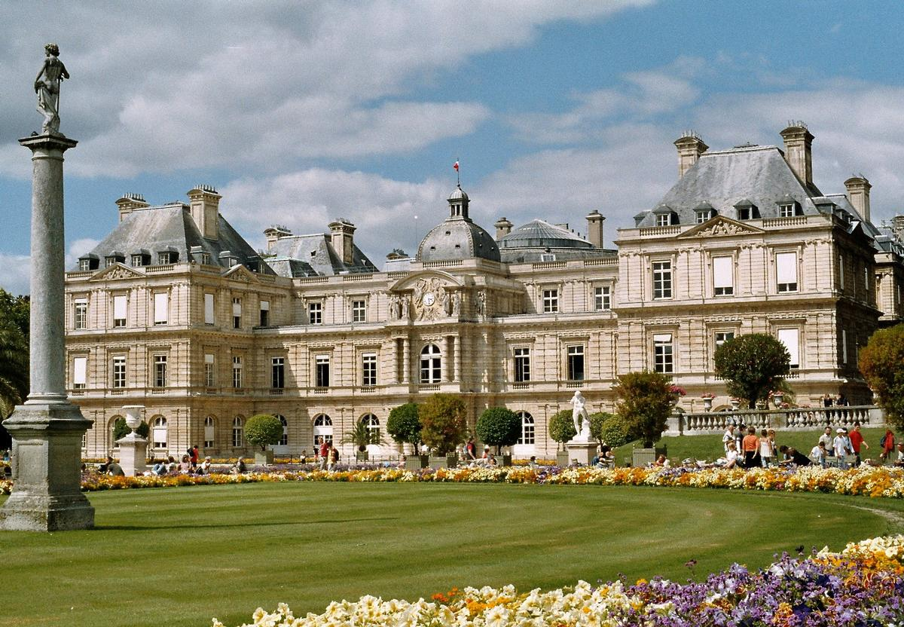
Palais du Luxembourg Le Sénat

Slide 19
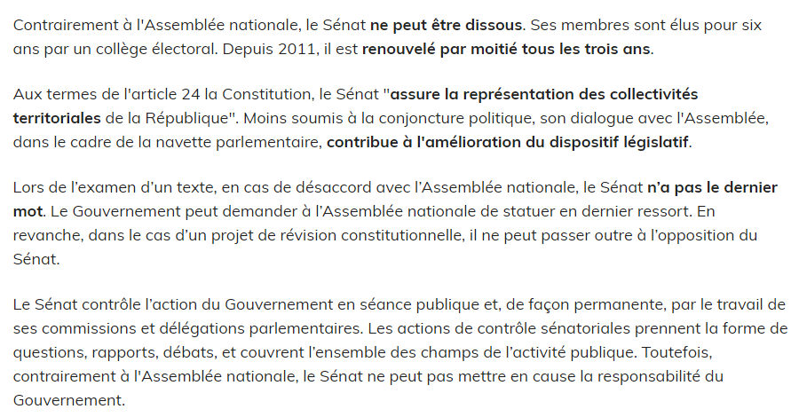

Slide 20
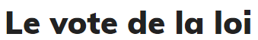
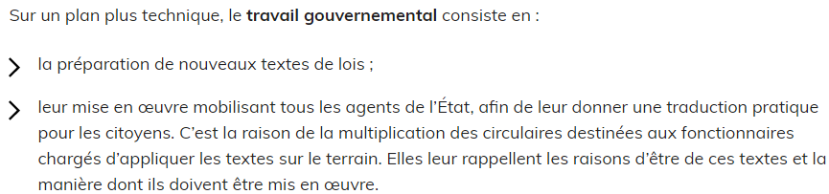
Elaborer les lois?

Slide 21
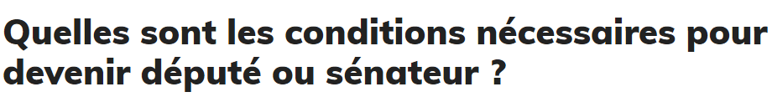
Les partis politiques

Slide 22
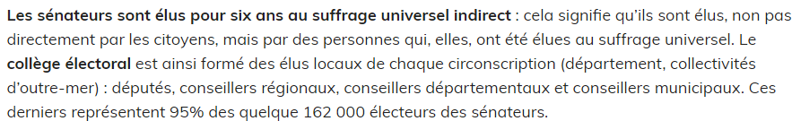

Slide 23
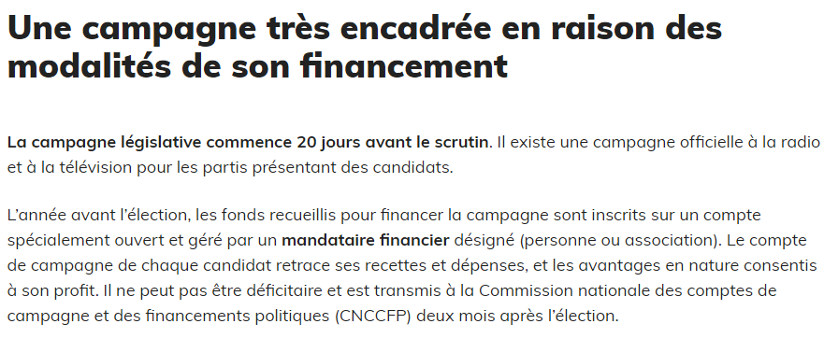

Slide 24

Président

Slide 25
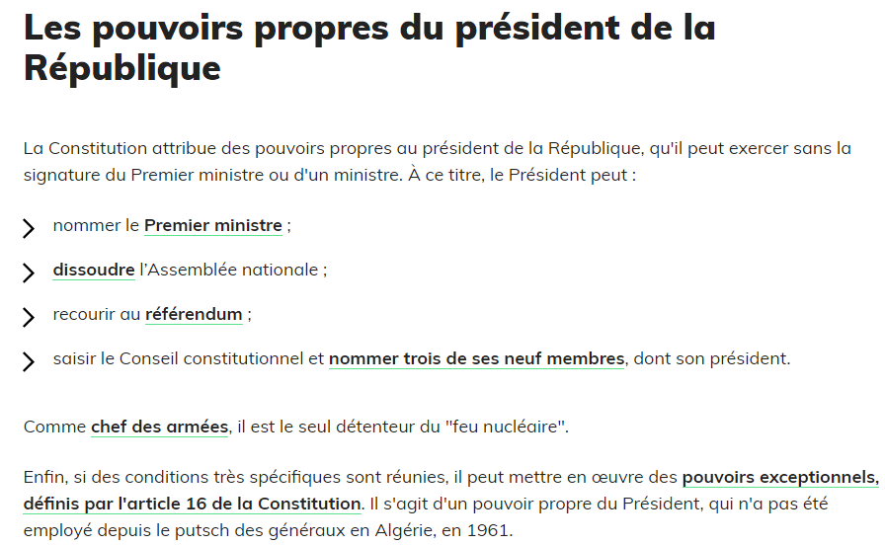

Slide 26
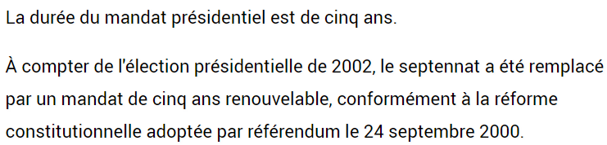
Le quinquenat
中法政治制度的不同，以及领导成员稳定的重要性

Slide 27
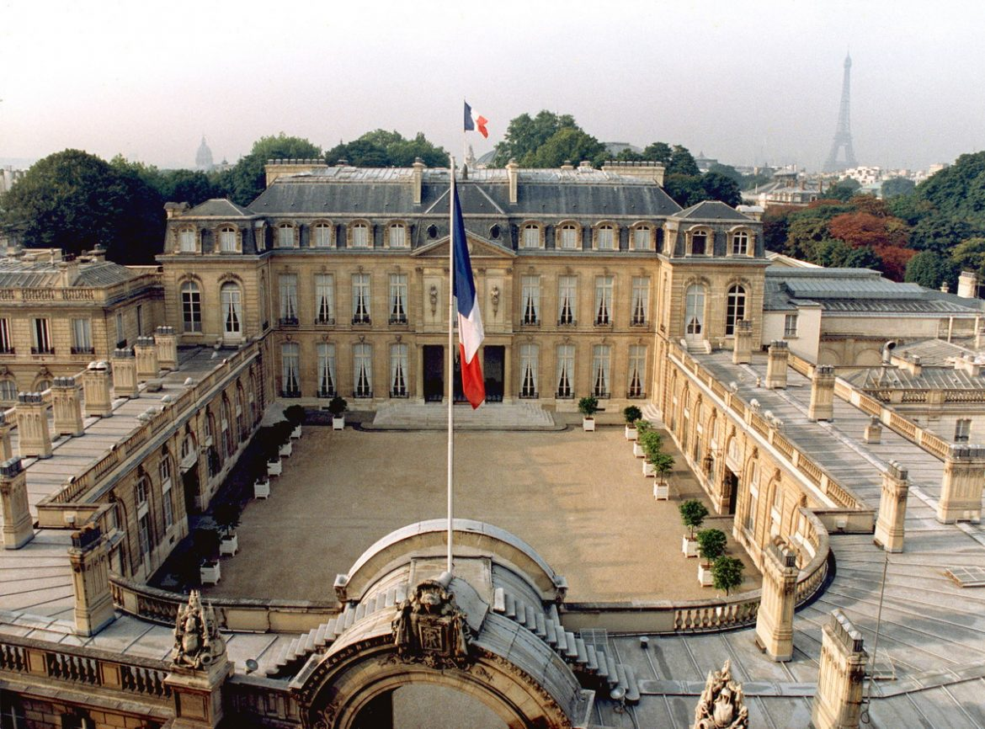
L’Elysée: la résidence du président

Slide 28
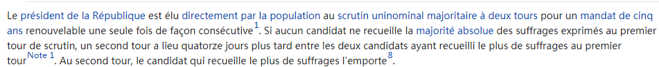
Candidats déclarés

Slide 29
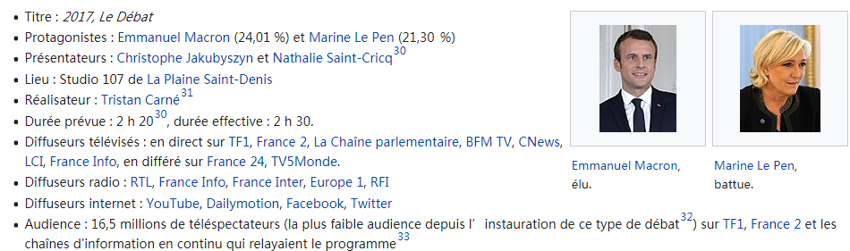
Vidéo à montrer: Le Pen et Macron

Slide 30
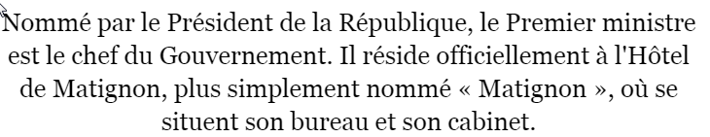
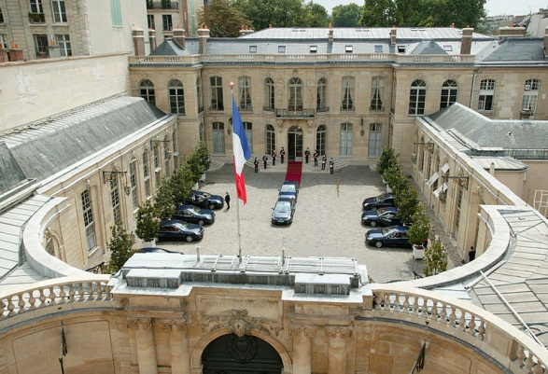

Slide 31
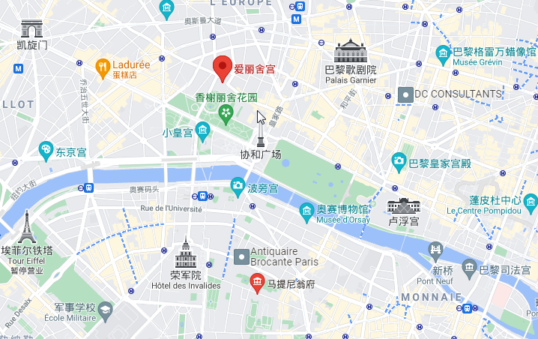

Slide 32
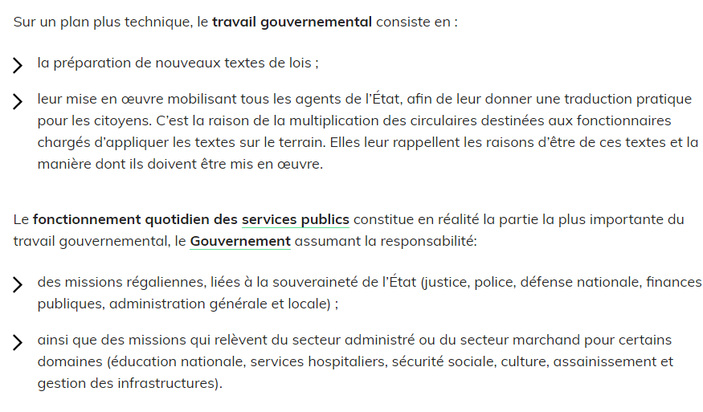
Les ministres de la France

Slide 33
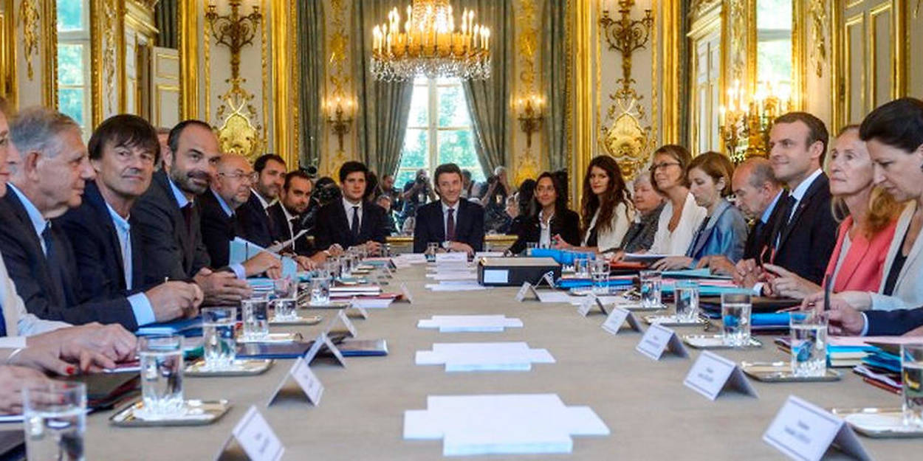
Conseil des ministres

Slide 34
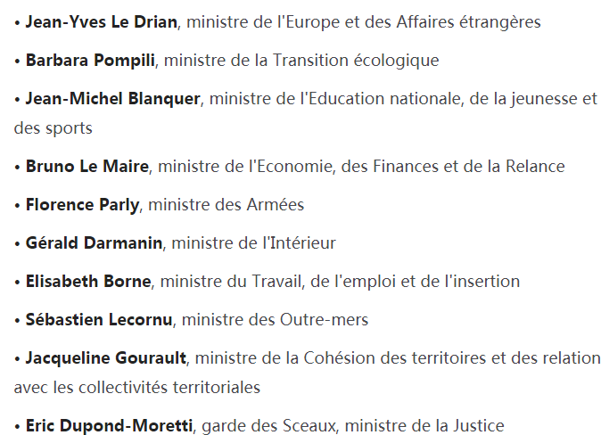

Slide 35
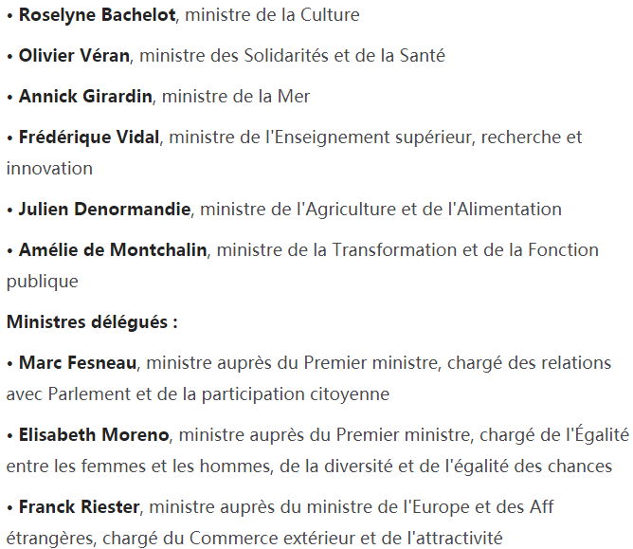

Slide 36
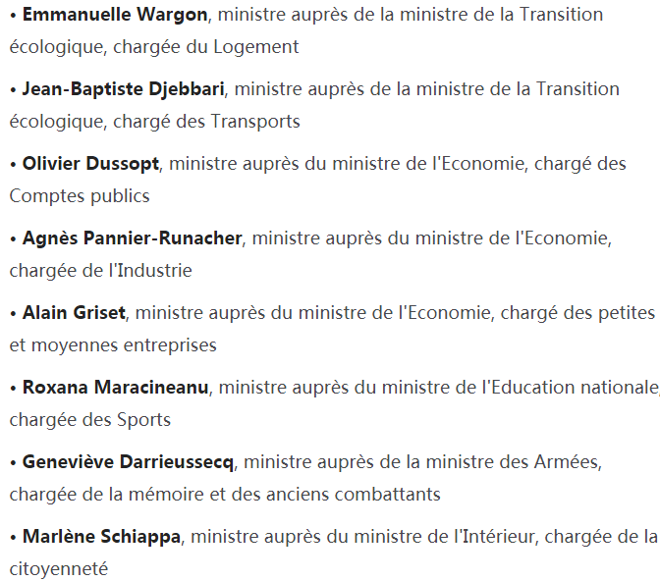

Slide 37
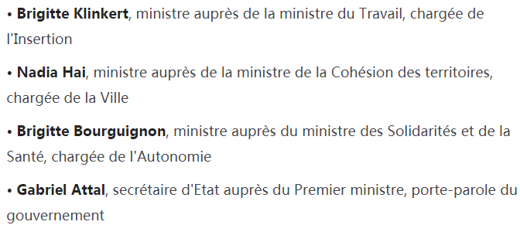

Slide 38
5 sortes d’élections nationales directes Référendum/Suffrage universel
Les présidentielles
Les législatives (les députés de l’Assemblée nationale)
Les régionales
Les départementales
Les municipales

Slide 39


Slide 40
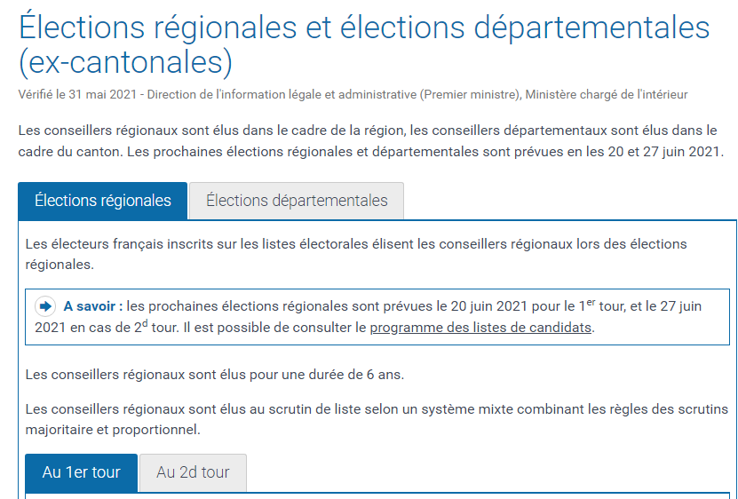

Slide 41
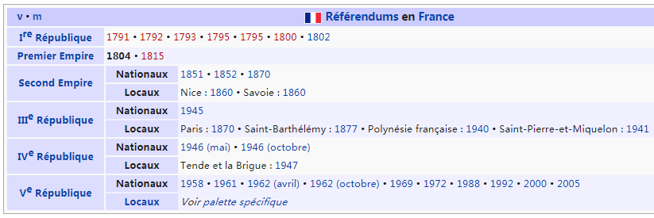

Slide 42
Discussion: Quelles sont les conditions nécessaires pour organiser le suffrage universel?

Slide 43

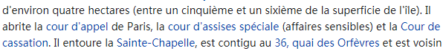

Slide 44
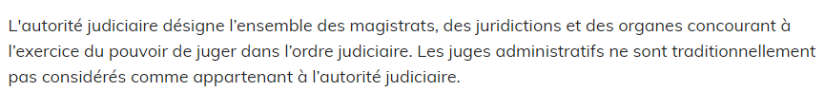
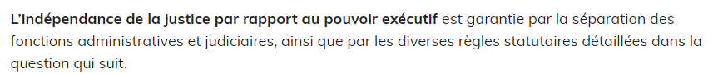
L’autorité judiciaire/Les tribunaux

Slide 45
Le droit coutumier
Le droit écrit

Slide 46
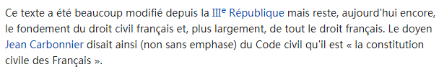
Le Code civil
« Code Napoléon »
Le Code pénal

Slide 47
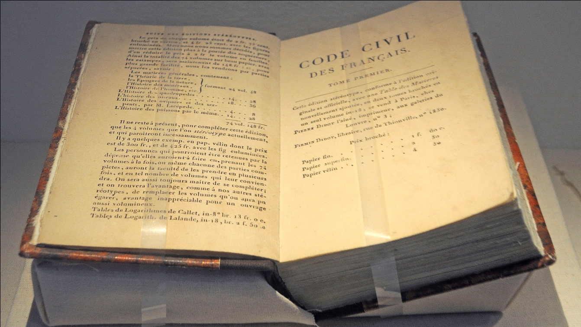
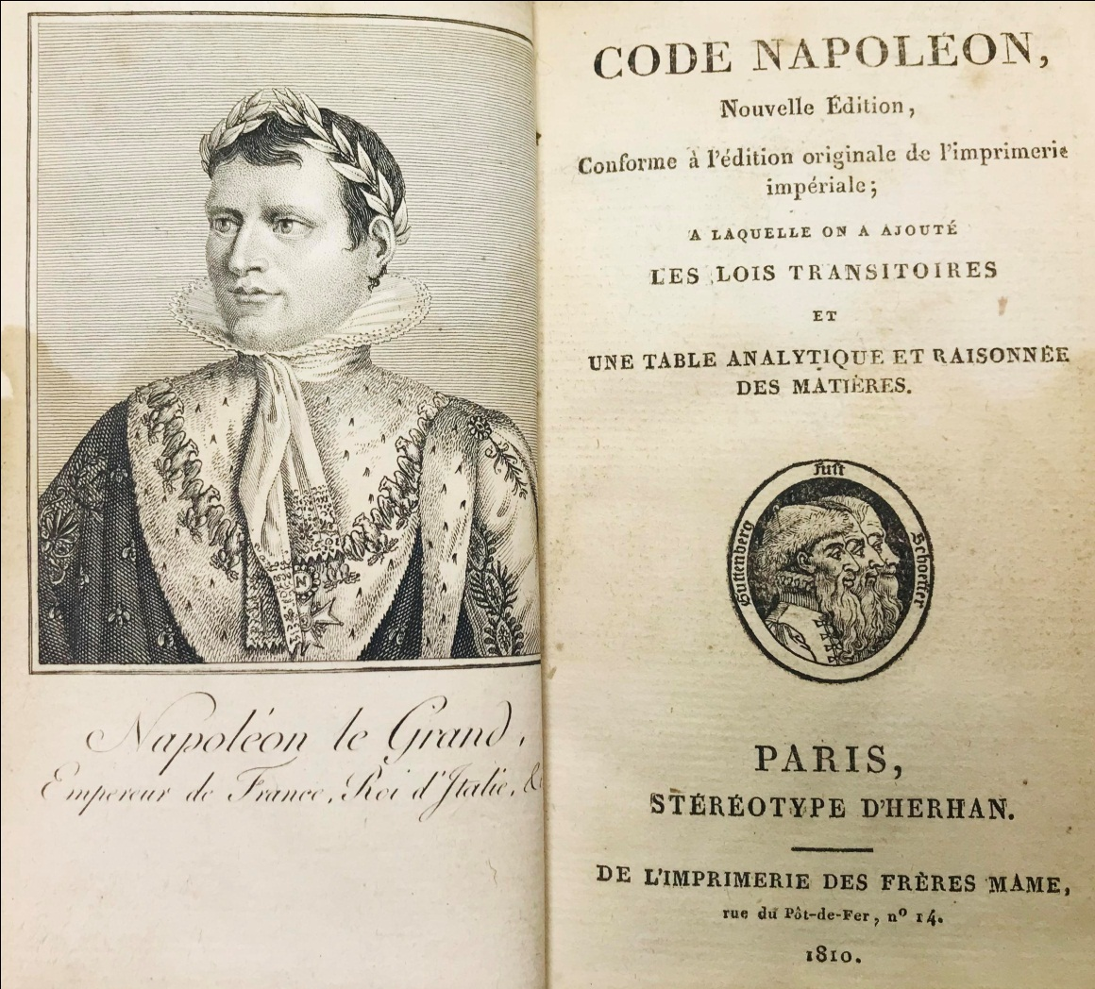

Slide 48
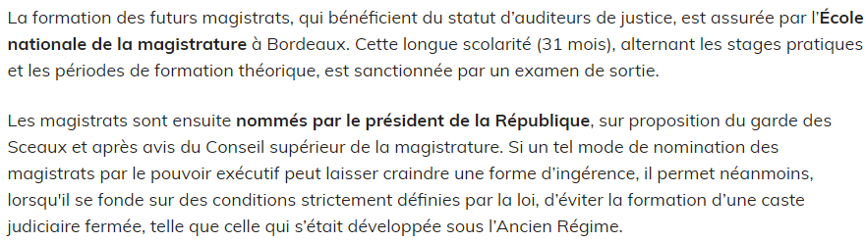
Les magistrats et les juges

Slide 49
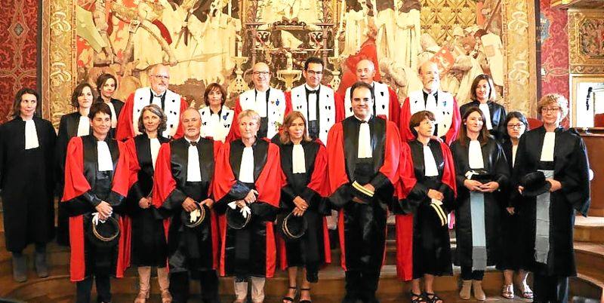

Slide 50
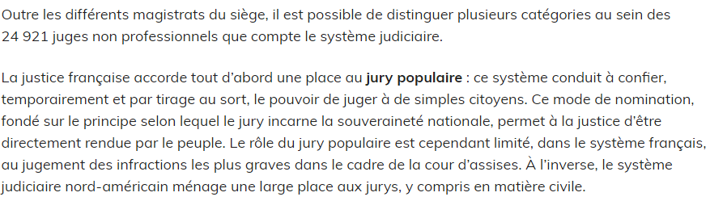

Slide 51
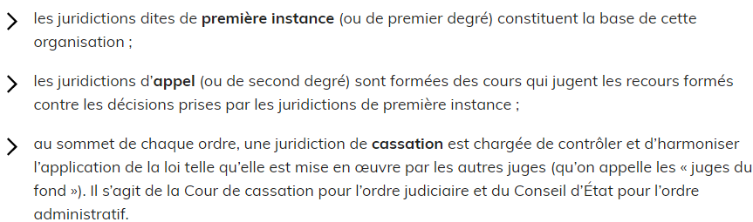

Slide 52
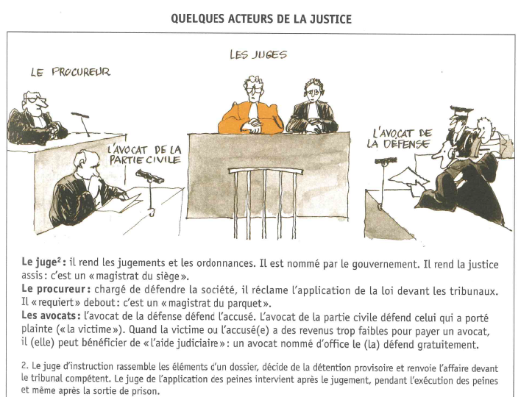

Slide 53

Déclaration des droits de l’homme et du citoyen, 1789, article XII.

Slide 54
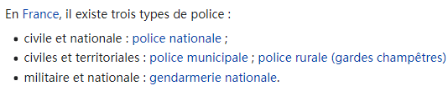
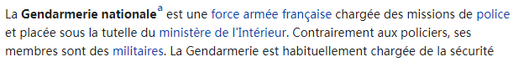

Slide 55

Les partis politiques en France

Slide 56
Gauche ou droite?
CE 1, 2

Slide 57
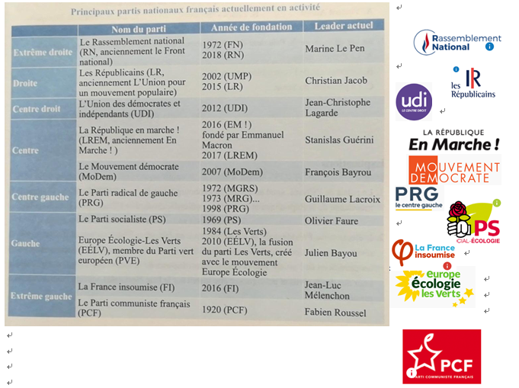

Slide 58


Slide 59


Slide 60


Sciences Po et l’ENA, écoles du pouvoir en France

Slide 61
Révision: Vidéo sur la séparation des pouvoirs
S’équilibrer, agir en contre-pouvoir

